Slide 1
Аналітичний звіт
Рівень ЗАДОВОЛЕНОСТІ ЯКІСТЮ ЖИТТЯ В МИКОЛАЄВІ
Керівник ЦСД «Південь» – Козачук М.Б.

Slide 2
Методологія дослідження
800 респондентів
Інтерв’ю face-to-face
Період проведення: 16 – 18.01.2016
Максимально допустима похибка 5%

Slide 3
БЛОК 1. ЖИТТЯ В МИКОЛАЄВІ
51% респондентів частково або повністю задоволені своїм життям у Миколаєві
Більшість з них – люди поважного віку 46,8%
Жінки - 58,5%

Slide 4
Найвищий показник повної або часткової задоволеності проживання в Миколаєві спостерігається у жителів Заводського та Центрального районів (понад 60%)
Один з найвищих показників незадоволеності місцем проживання у жителів Корабельного району Миколаєва (63,4%)

Slide 5
Миколаївці задоволені:
54,4%
створеними умовами для вільного віросповідання
45,8%
вираження національної ідентичності
36,7%
53,4%
політичних поглядів
самовираження через зовнішній вигляд

Slide 6
ситуація в місті в найближчі 5 років:
більше 50%
Ситуація в Миколаєві покращиться
58,4%
Молодь
29,5%
Люди середнього віку
Люди похилого віку
34,7%

Slide 7
БЛОК 2. СОЦІАЛЬНЕ САМОПОЧУТТЯ ТА СТАНОВИЩЕ
Освіта
Задоволені - 61,5%
(молодь – 53,9%)
Незадоволені – 8,4%
Старше покоління – 50%

Slide 8
Безпека в місті
54,1%
Повністю або частково задоволені станом безпеки в місті
33,7%
Однакою мірою задоволені та незадоволені
12,1%
незадоволені

Slide 9
Рівень задоволеності умовами ведення бізнесу
24,5%
44,3%
31,2%
Задоволені
Однаково задоволені і незадоволені
Незадоволені

Slide 10
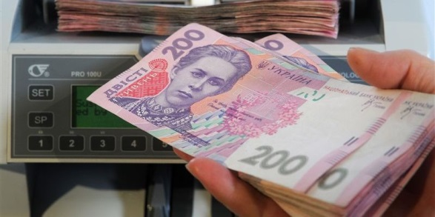
Заробітна Плата
Задоволене сумою винагороди економічно активне населення від 18 до 49 років (61,6%), на відміну від людей передпенсійного та пенсійного віку (38,4%).

Slide 11
Рівень довіри та задоволеності послугами
+44%
+43,8%
Поліція (рівень довіри)
- 58%
- 44,1%
Міський голова Миколаєва (рівень довіри)
Суди (рівень недовіри)
Заклади охорони здоров’я (рівень недовіри)

Slide 12
БЛОК 3. БЛАГОУСТРІЙ ТА ЕКОЛОГІЧНА СВІДОМІСТЬ Миколаївці не задоволені:
Освітлення і дороги – 33,7%
Стан відкритих водойм - 39,5%
Безпритульні тварини – 58,2%
Урни для сміття – 43,2%
Вода з крану – 42%

Slide 13
Найбільше незадоволені прибиранням жителі Ленінського району – 46,8% місцевого населення. Найчистішим, на думку респондентів, є Центральний район – задоволені 48,8%.

Slide 14
БЛОК 4. ТРАНСПОРТНА СИСТЕМА
Пішки 39,2%
Тролейбус 50,4%
Маршрутки 91%
Власне авто 23,8%
Трамвай 33,9%

Slide 15
Миколаївці незадоволені:
Вартість проїзду – 37,9%
Оснащення зупинок – 37,2%
Пасажиромісткість - 35,4%
Технічний стан – 31,1%
Внутрішнє оснащення – 29,9%

Slide 16
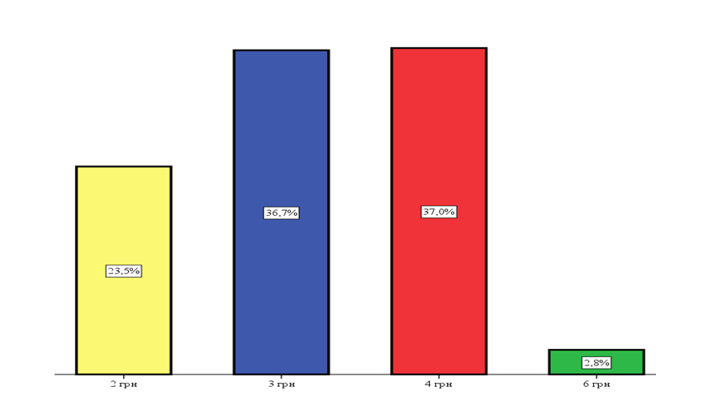
Оптимальною та обґрунтованою ціною за проїзд в маршрутному таксі є:

Slide 17
80% миколаївців відчувають потребу у наявності нічних рейсів громадського транспорту в усіх районах міста.
62,5% миколаївців готові пересісти на велосипеди, але не роблять цього через незручність (21,1%), стан здоров’я (23,5%) та відсутність велодоріжок (19,4%).

Slide 18
БЛОК 5. БЕЗПЕКА
Найбільш безпечно миколаївці себе почувають у власних помешканнях (69,9%), а також в Центрі міста (67,5%). А от найбільшу незадоволеність безпекою відчувають в міських парках (23,3%)

Slide 19
Задоволені
Жителі Центрального району (57,5%)
Задоволені
Жителі Заводського району (53,4%)
Незадоволені
Жителі Корабельного району (34%)

Slide 20
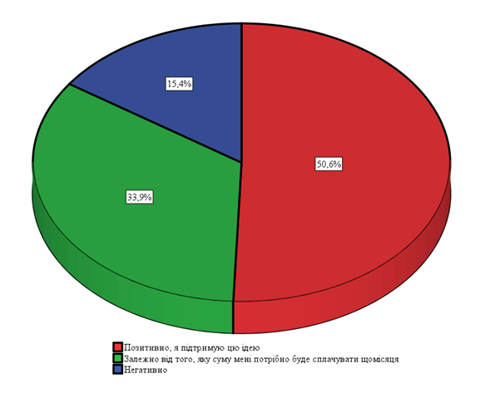
Ставлення до впровадження страхової медицини:

Slide 21
БЛОК 7: ДОЗВІЛЛЯ
6 основних занять, якими займалися миколаївці протягом останнього місяця:
Перегляд фільмів вдома (73,7%);
Перегляд телебачення (72,7%);
Пошук інформації в Інтернеті (60,3%);
Спілкування в соціальних мережах (51,4%);
Просто відпочинок, байдикування (50,1%)

Slide 22
Найменше люди займаються наступними:
Відвідування курсів, гуртків, студій (6,8%);
Громадська робота (8,1%);
Відвідування музеїв (8,1%);
Відвідування релігійної установи (8,1%);
Відвідування концертів у філармонії, органному залі (9,4%);
Відвідування бібліотек (9,9%).

Slide 23
БЛОК 8: ОСВІТА І НАУКА
Недоліками сьогоднішньої системи освіти миколаївці обрали наступні:
Слабка матеріально-технічна база (70,5%);
Невідповідність структури освіти потребам ринку праці (38,7%);
Низький культурний рівень учнів, студентів, їх незацікавленість у якісній освіті (25,4%).

Slide 24
На думку жителів міста, позитивні зміни, необхідні для досягнення оптимального рівня якості освіти та вирішенні наступних проблем:
Недостатнє фінансування (70,5%);
Організація харчування дітей у дошкільних навчальних закладах (38,7%);
Перевантаження дошкільних навчальних закладів (36,9%).

Slide 25
Найбільший показник корумпованості засвідчений у сфері послуг (30,6%), найменший – в органах місцевого самоврядування (7,3%). Хабарництво присутнє навіть серед міської влади, що лише підвищує рейтинг корумпованості міста.

